Slide 1
Cossos celestes Xavi i Marc

Slide 2
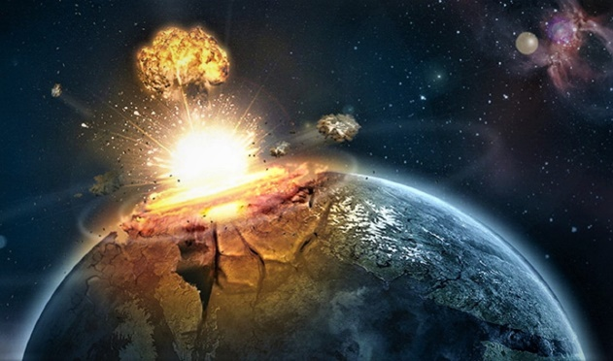
COSOS CELESTES
I els cosos celestes son uns objectes astronòmics. És una entitat
física significativa, una associació o estructura que la ciència ha confirmat que existeix en l'univers. Això no significa necessàriament que la ciència actual no en refuti la seva existència.

Slide 3
ASTEROIDES
El cinturó d’asteroides és un conjunt de roques que giren al voltant del sol, la majoria es troben entre Mart i Júpiter, tenen formes irregulars. També són anomenats planetes menors, ja que es creu que fa milions d’ anys eren part d’un planeta que no es va poder formar, perquè amb la gravetat de Júpiter no es van poder ajuntar totes les roques.
Giren al voltant del sol i s’han transformat en meteorits, són trossos de roques que hi ha a l’espai.
El cinturó està format per més de 5.000 milions d’asteroides.

Slide 4
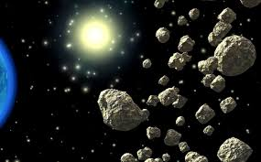

Slide 5
elS COMETES
Els cometes són com unes grans boles de neu bruta fetes d’aigua gelada i pols. Quan un cometa que viatja pel sistema solar s’acosta al sol, la calor converteix la neu bruta en gas i apareix una llarga cua brillant. Quan el cometa s’acosta al sol, la cua es va fent cada vegada més llarga. Quan s’allunya del sol es va fent cada vegada més curta fins que desapareix.
La cua d’un cometa pot tenir milions de km. de llargada.
Hi ha alguns cometes molt coneguts per nosaltres, com per exemple, el cometa Halley , que passa a prop del sol més o menys cada 76 anys. Un altre cometa famós és el Hale-Bopp.

Slide 6
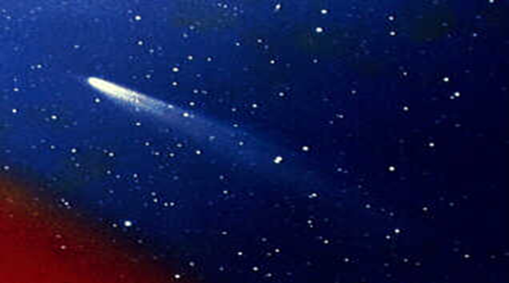

Slide 7
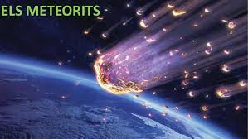
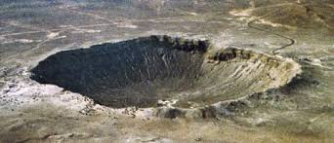
METEORITS
Els meteorits són milers de partícules de pols i fragments de roques procedents de l’espai. També s’anomenen les roques de l’espai. Algunes s’apropen a la terra i es destrueixen amb l’aire. Si un gran meteorit xoca amb l’atmosfera, pot produir un cràter a la superfície de la terra.

Slide 8
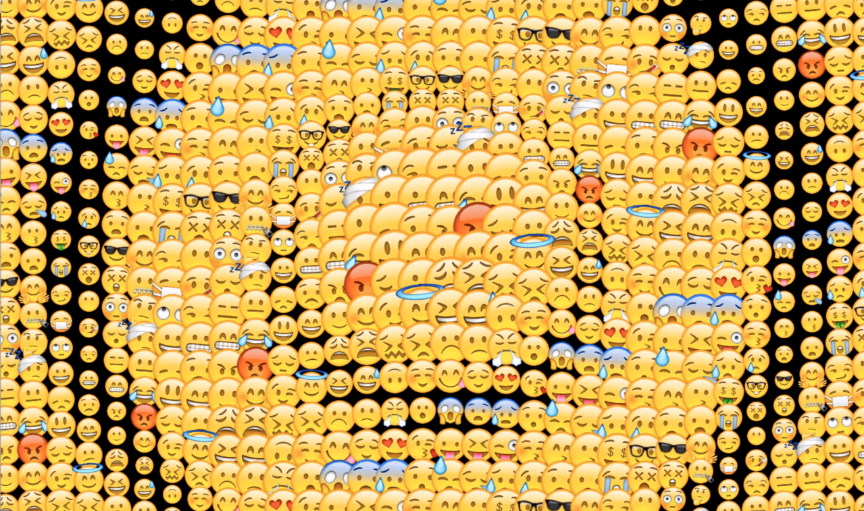
Grácies per la vostra atenció!!! Asta luhego luchi!!!

